Slide 1

PHÒNG GD&ĐT HUYỆN AN DƯƠNG
TRƯỜNG MẦM NON AN HƯNG
GIÁO ÁN
PHÁT TRIỂN NHẬN THỨC
Đề tài: Đếm đến 3 nhận biết nhóm có 3 đối tượng
Độ tuổi: 3 tuổi
CHủ đề: Nghề nghiệp

Slide 2
Hoạt động 1:
“Ai giỏi hơn”

Slide 3

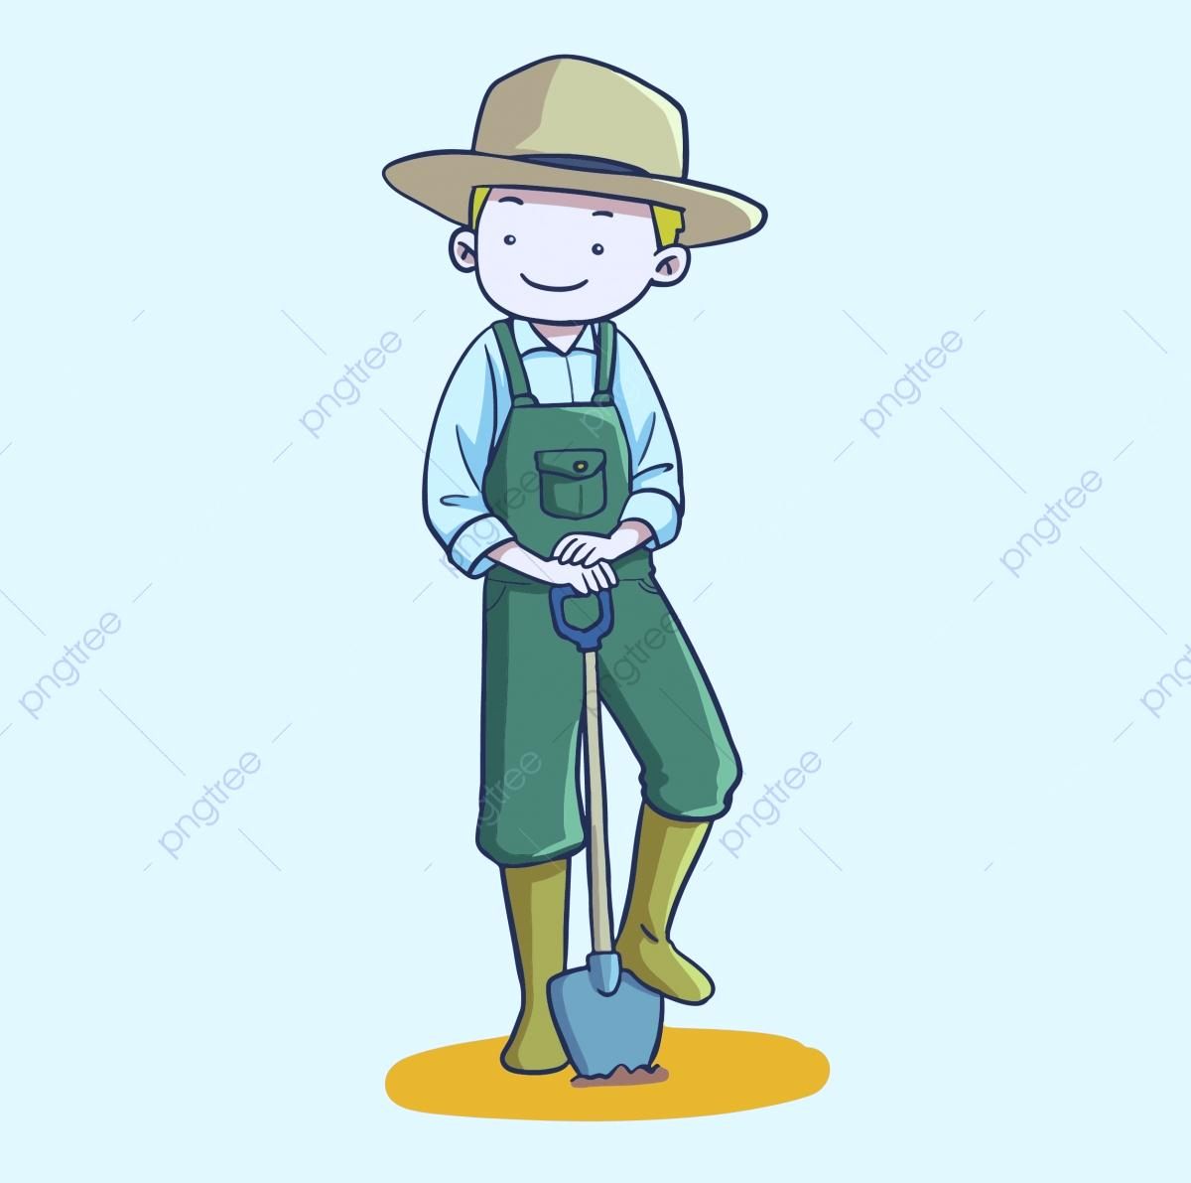
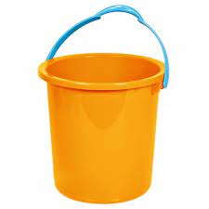
1
2

Slide 4
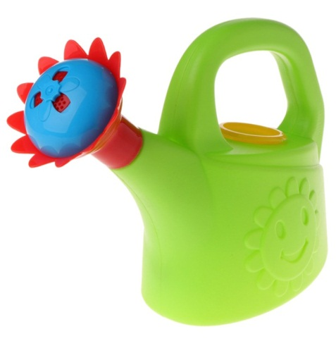

1
2

Slide 5
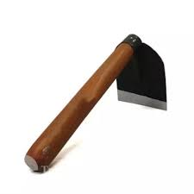
1
2

Slide 6
Hoạt động 2:
“Dạy đếm đến 3. Nhận biết chữ số 3”

Slide 7
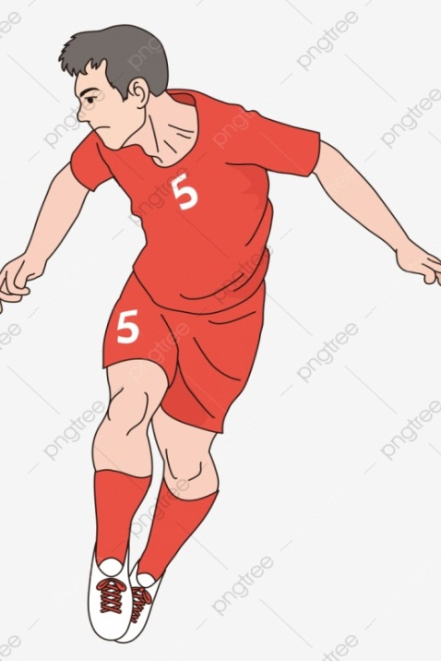
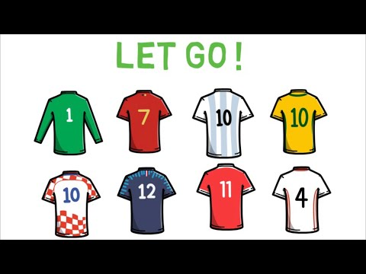
3
3
2

Slide 8
3

Slide 9
3
1
3
2

Slide 10
Hoạt động 3:
“Ôn luyện củng cố”

Slide 11
Trò chơi 1:
“Thi xem ai nhanh”

Slide 12
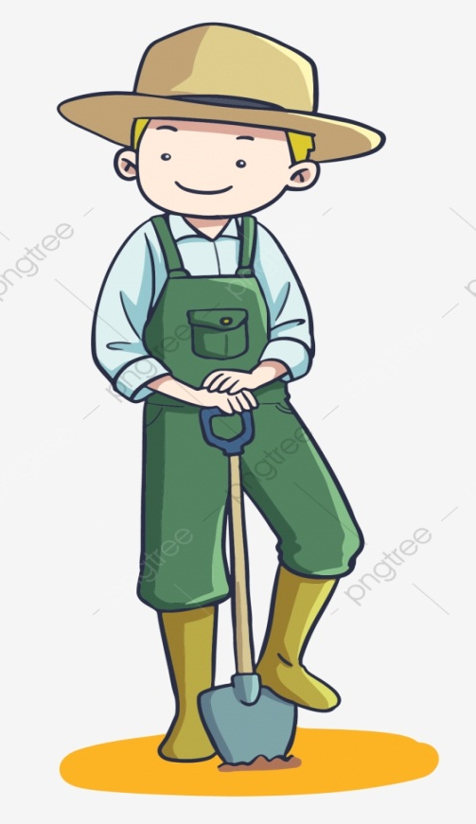
2
3
1

Slide 13

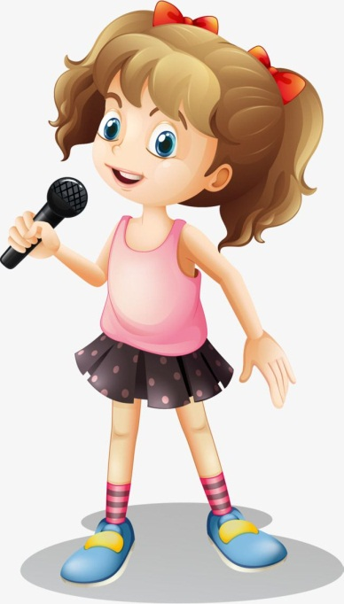


1
2
3

Slide 14

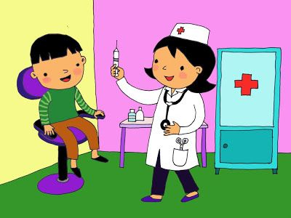
2
3
1

Slide 15
Trò chơi 2:
“Thi xem ai nhanh”

